Slide 1
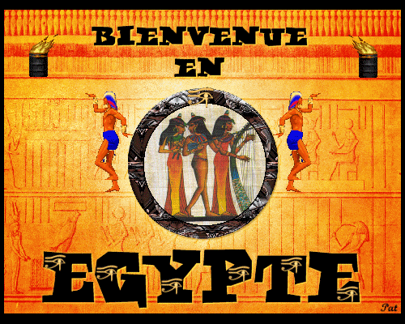
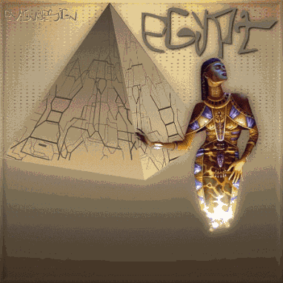

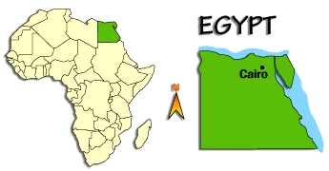

Slide 3
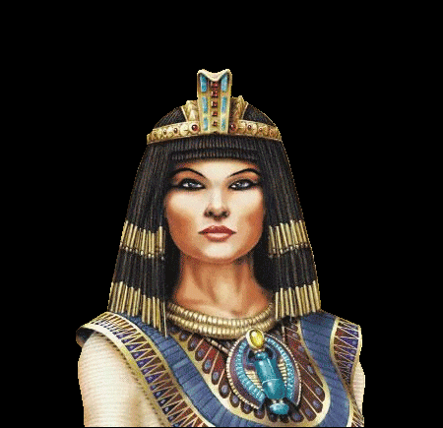
ФАРАОНЫ

Slide 4
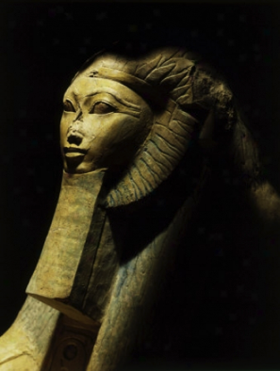
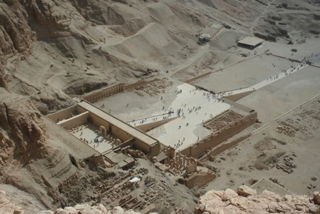
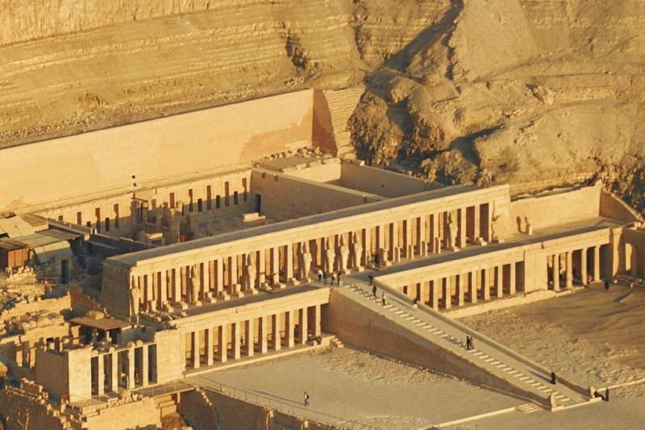

Slide 5






Почему 5 имён у Хатшепсут?
Хорово имя |  | wsr t kȝw - Усер-эт-каа - "Могучая ка (душа)"
Небти-имя |  | wȝḏ t rnpwt - Уаджет-ренпут - "Процветающая годами"
Золотое имя |  | nṯr t ḫˁw - Нечеру-хау - "Божественная красота"
Тронное имя |  | mȝˁt kȝ rˁ - Маат-ка-Ра - "Справедливая ка Ра"
Личное имя |  | ḥȝt špswt - Хат-шепсут - "Первая из благородных дам"
 |  | ḥȝt špswt ḥnmt ỉmn - Хатшепсут Хенеметамон - "Первая из благородных дам, объединенная с Амоном"

Slide 6
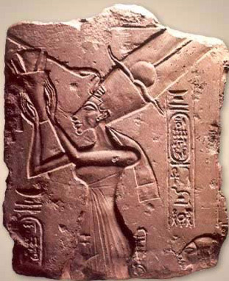
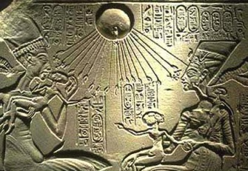
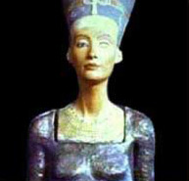
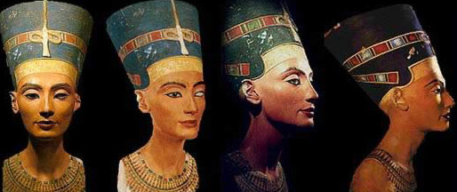

Slide 8
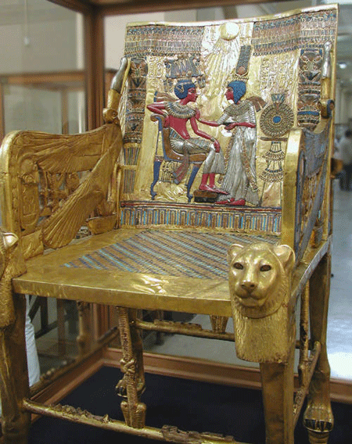
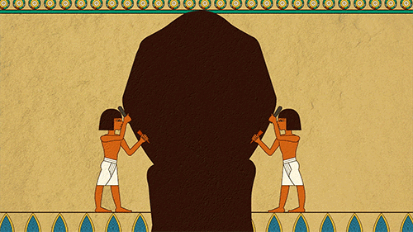

Slide 9
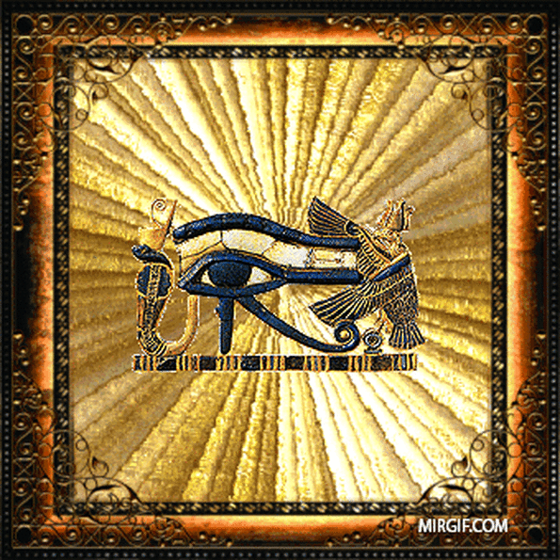

Slide 10

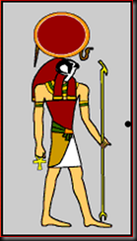
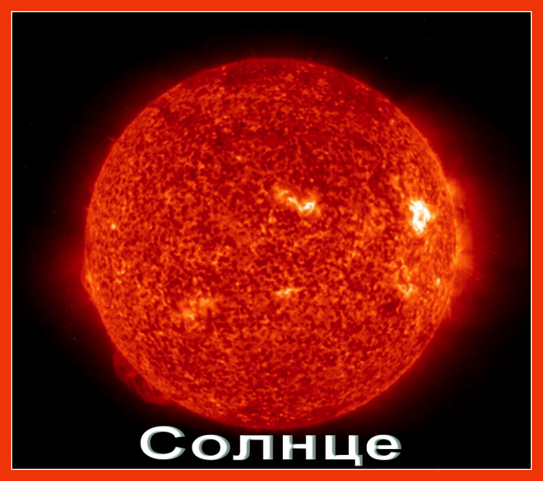

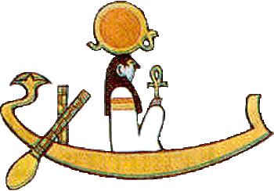

Slide 12
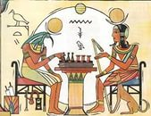
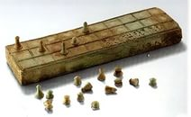

Slide 13
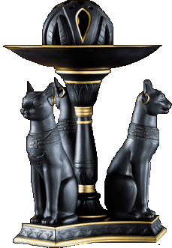
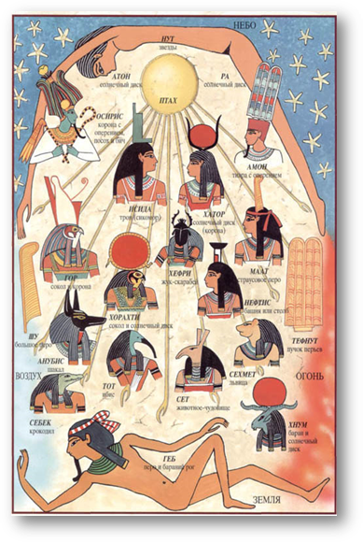
Боги

Slide 14
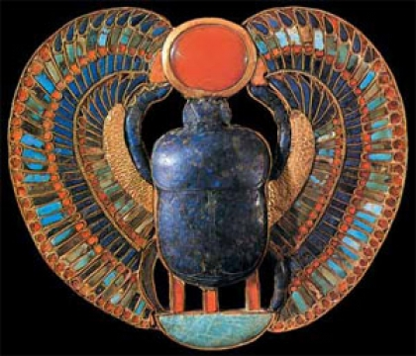
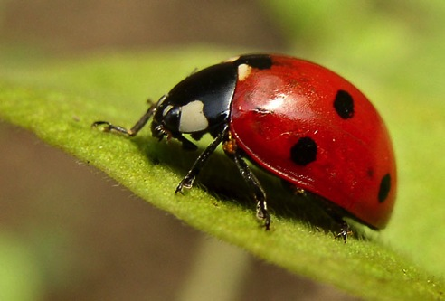
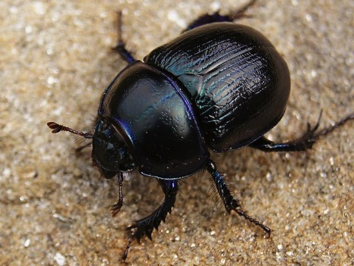
https://yandex.ru/images/search?text=%D0%B1%D0%BE%D0%B6%D1%8C%D1%8F%20%D0%BA%D0%BE%D1%80%D0%BE%D0%B2%D0%BA%D0%B0&redircnt=1442425232.1&img_url=http%3A%2F%2Fcs4327.vk.me%2Fu137021666%2Fe_4e3a4dc8.jpg&pos=0&rpt=simage

Slide 15
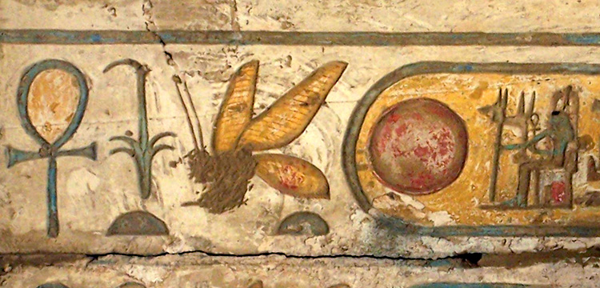
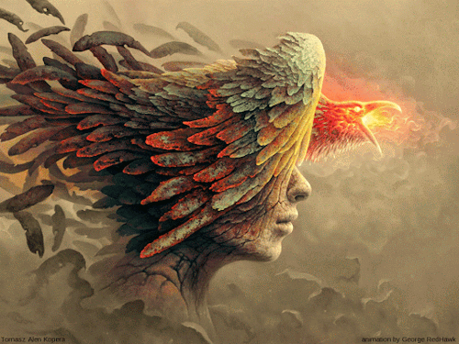

Slide 16
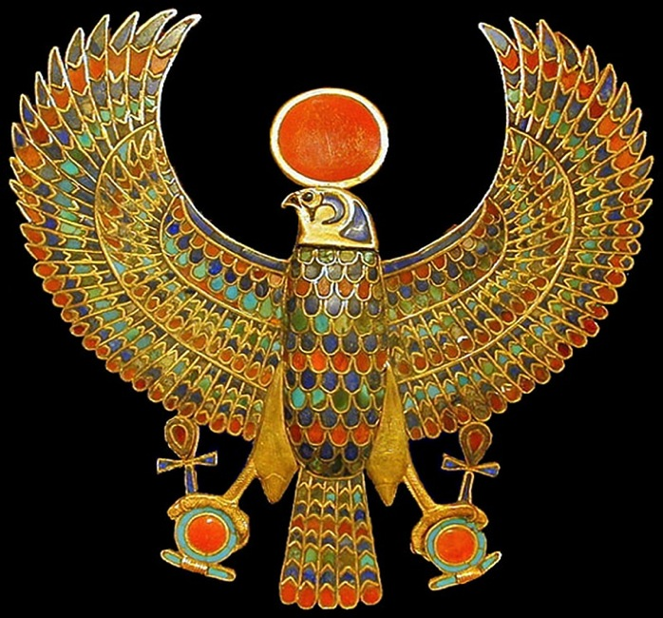


Slide 20
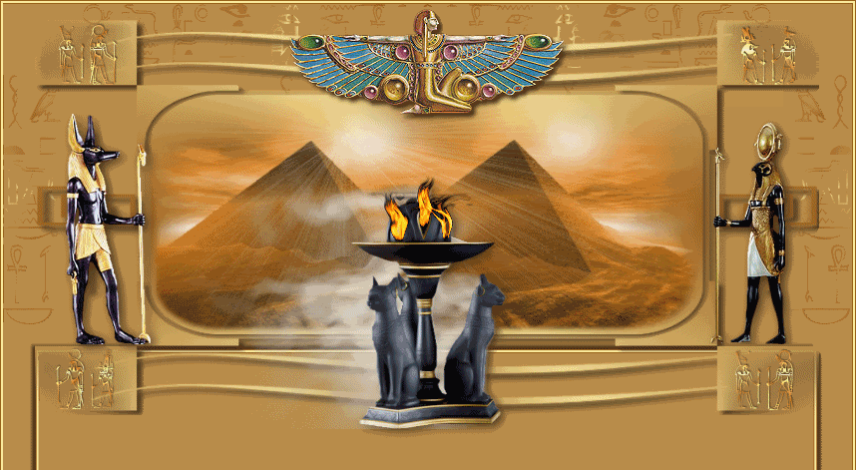

Slide 21
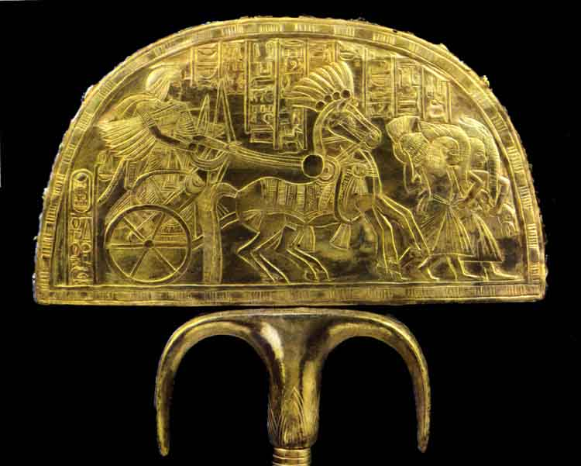

Slide 22
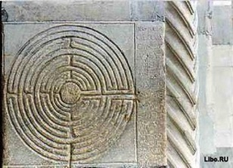


Slide 23
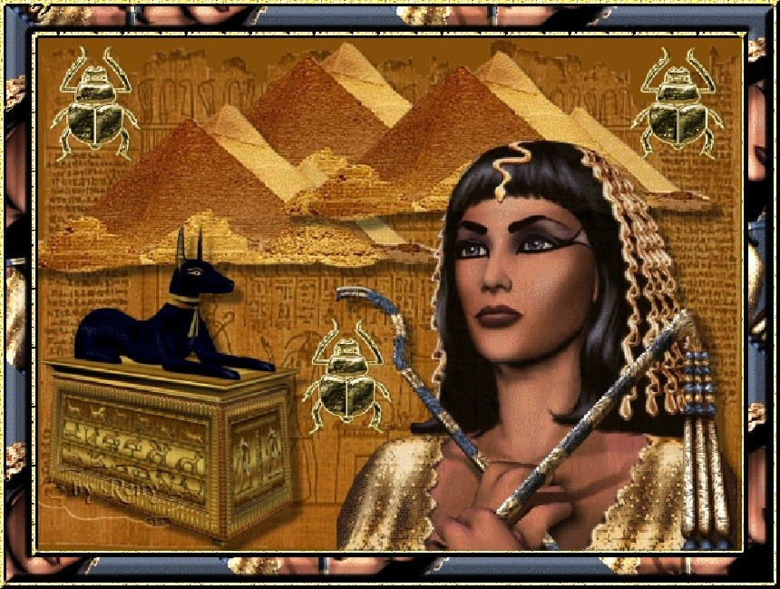

Slide 24
http://i48.servimg.com/u/f48/14/98/23/63/cleopa10.jpg
http://nsm08.casimages.com/img/2013/06/16/13061603100114756411297367.gif
http://f4.mylove.ru/8_41gDOpAggGwUJMn.gif
http://bestpage.sk/gif/mix-ruzne/gif-bestpage-sk-440.gif
http://media3.fanparty.ru/fanclubs/puteshestviya/gallery/3559025_puteshestviya_pic.gif
http://image.blingee.com/images19/content/output/000/000/000/7a9/764194994_113297.gif
http://img1.liveinternet.ru/images/attach/b/4/113/595/113595733_Hram_caricuy_Hatshesup_egipet_foto_3.jpg
http://www.touregypt.net/images/touregypt/nefertiti1.jpg

Slide 25
http://mlady.net/media/k2/items/cache/948378d6a67ac0d7c7c6728581b072ab_XL.jpg
http://product-reviews.biz/images/prints/hatshepsut-as-a-sphinx-one-of-pair-colossal-s.jpg
http://forwardtravel.ru/ckfinder/userfiles/images/vid_na_hram_so_storony.jpg
http://archisto.ru/луксор.html
http://archisto.ru/карнак.html
http://archisto.ru/
http://i.playground.ru/i/81/26/74/00/pix/image.jpg
http://www.touregypt.net/images/touregypt/nefertiti7.jpg
http://www.touregypt.net/images/touregypt/nefertiti28.jpg
http://www.touregypt.net/images/touregypt/nefertiti23.jpg
http://thepyramids.org/articles_cairo_55.html
http://www.grafiksmania.com/glitter/egitto/hjrty7f5.gif
http://geography-a.ru/wp-content/uploads/2012/02/Berberskiy-dom-v-Matmata.jpg
http://cs7066.vk.me/c7002/v7002853/5ce1/4q_DGZF6IIQ.jpg
http://www.peoples.ru/family/mistress/kleopatra/
http://antiloh.info/mediafiles/pcheli_v_drevnem_egipte01.jpg

Slide 26
